Slide 1
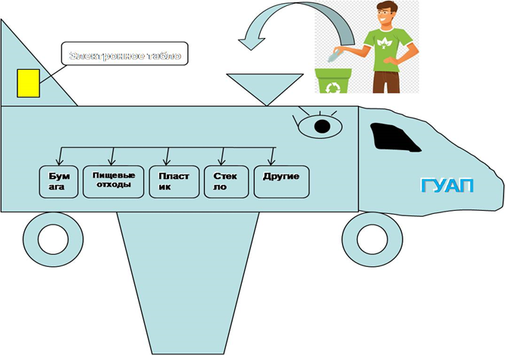
Группа №Х
Название проекта
Пример хорошей поясняющий картинки (фотография, рисунок от руки)

Slide 2
Цель и задачи
Цель: что вы хотите достигнуть проектом.
Задачи: как вы собираетесь достигнуть эту цель (что для этого нужно придумать, найти, решить, сделать).

Slide 3
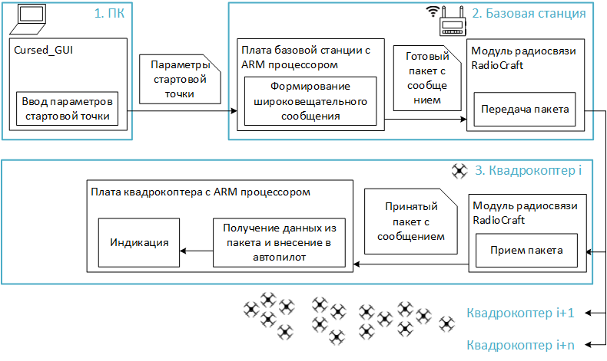
Структурная схема
Кто что делает
Описываются основные блоки проекта, связи между ними, что передается между блоками.
Пример хорошей структурной схемы:
Пофамильно: кто делает какой блок или отвечает за какую технологию. ЛИЧНО.

